Slide 1
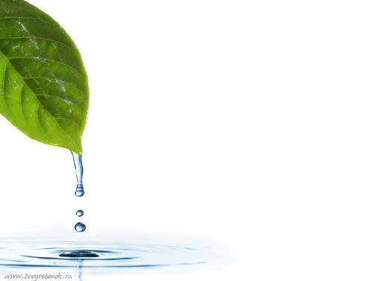
Практическая работа
Поглощение
углекислого газа
и выделение
кислорода растениями
при фотосинтезе
Выполнили: Глушкова Дарья
Немкова Полина
ученицы 8 класса
МОУ«Дубская СОШ»

Slide 2
Опыт 1
Поглощение
углекислого газа
растениями

Slide 3
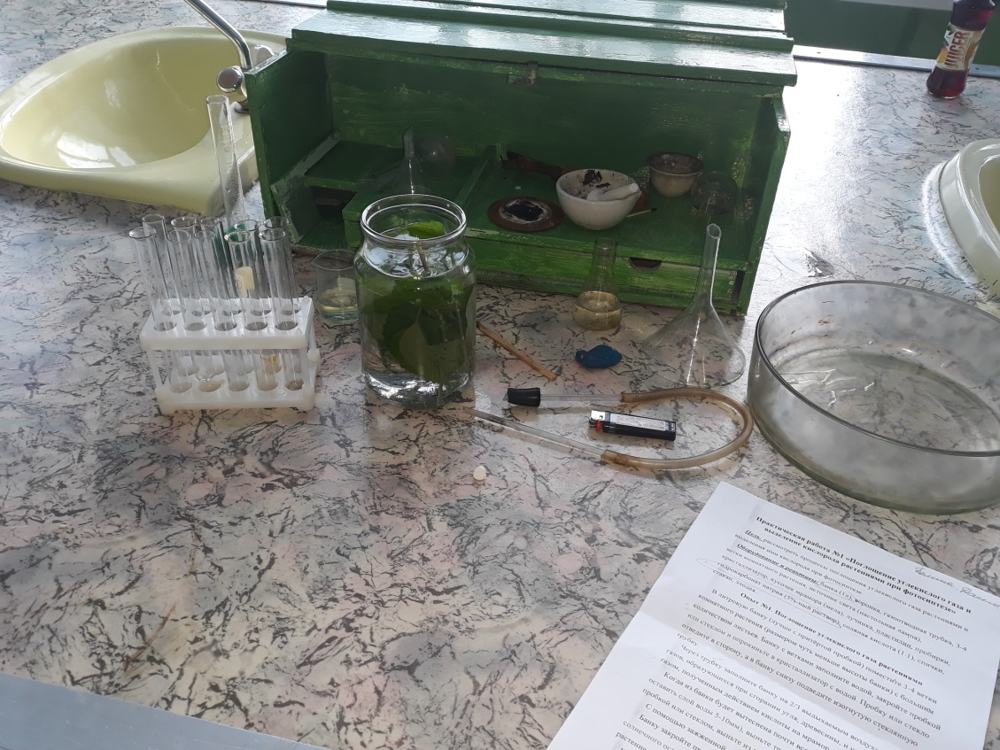
Оборудование:
банка (1 л)
воронка
газоотводная трубка
3-4 ветки комнатного растения
настольная лампа
кристаллизатор
кусочек мела
лучинка
пробирки
HCl (1:1)
спички

Slide 4
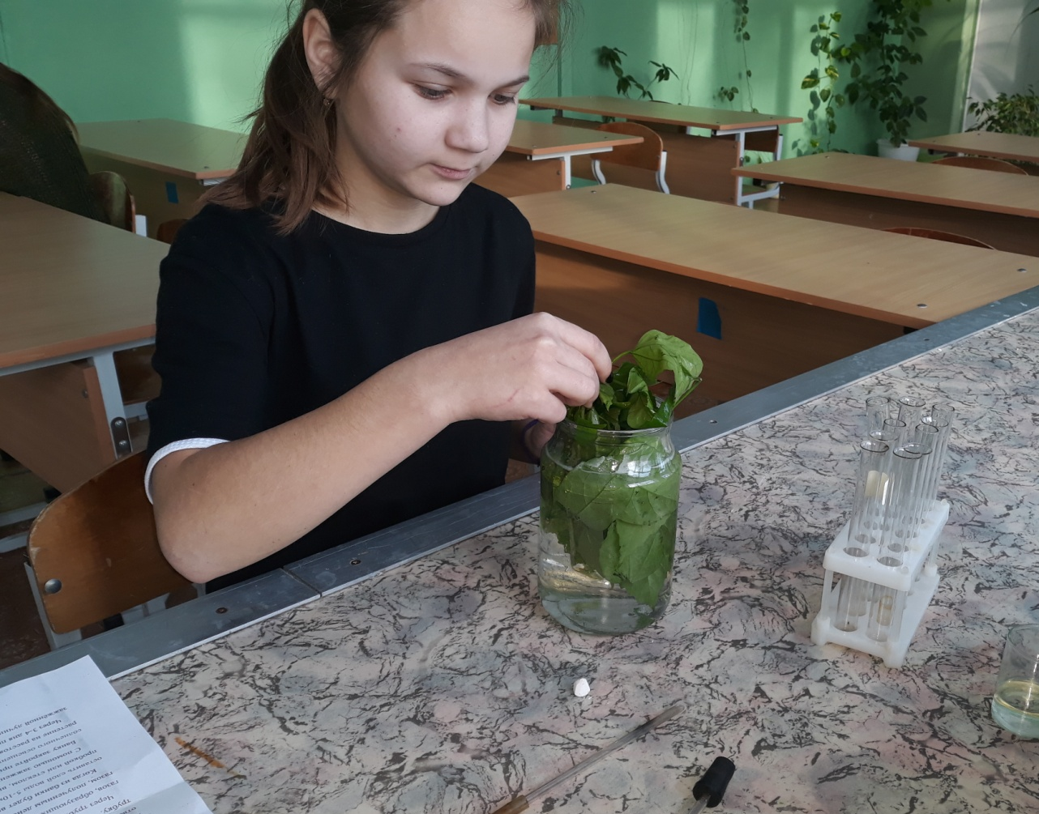
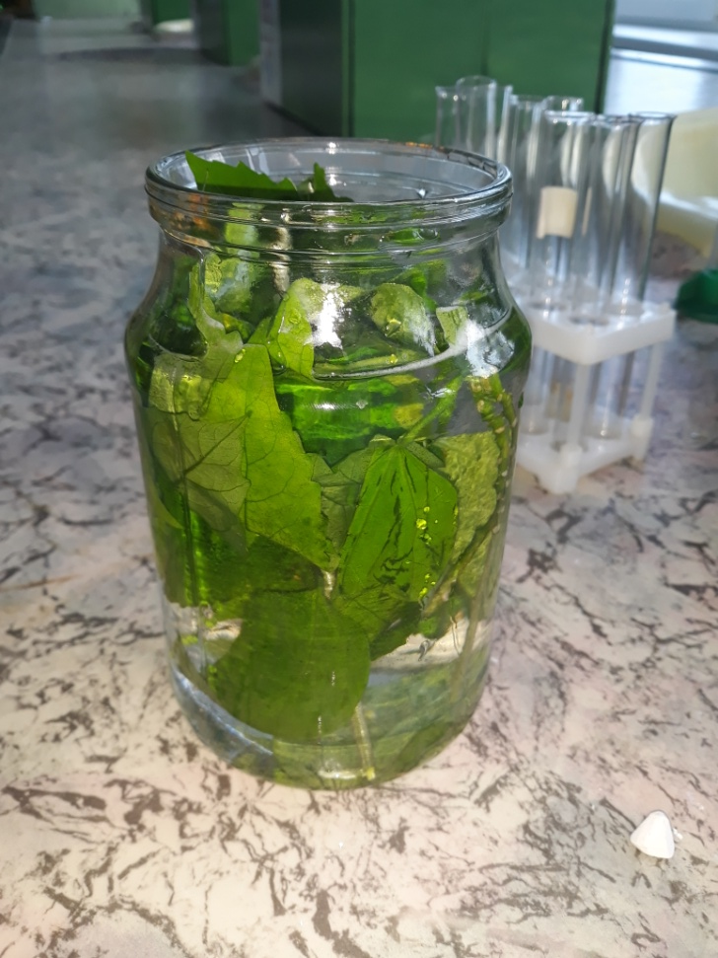

Slide 5
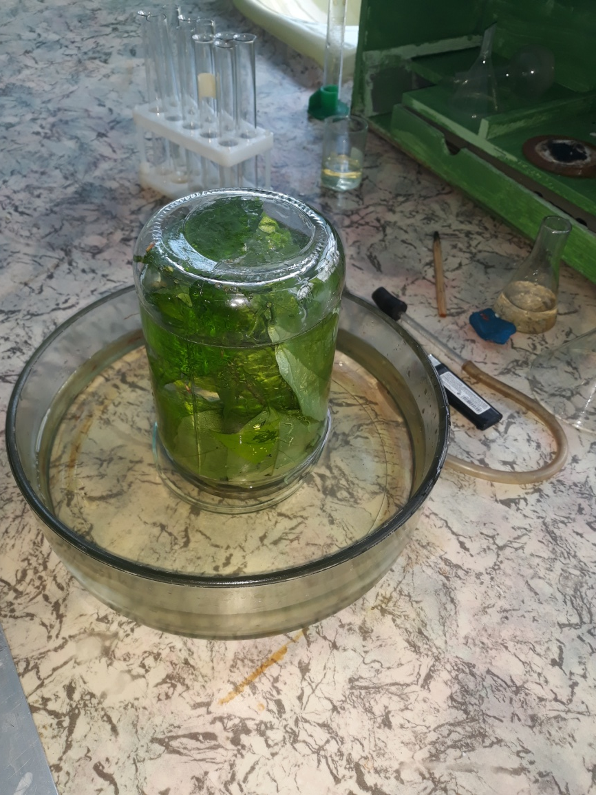

Slide 6
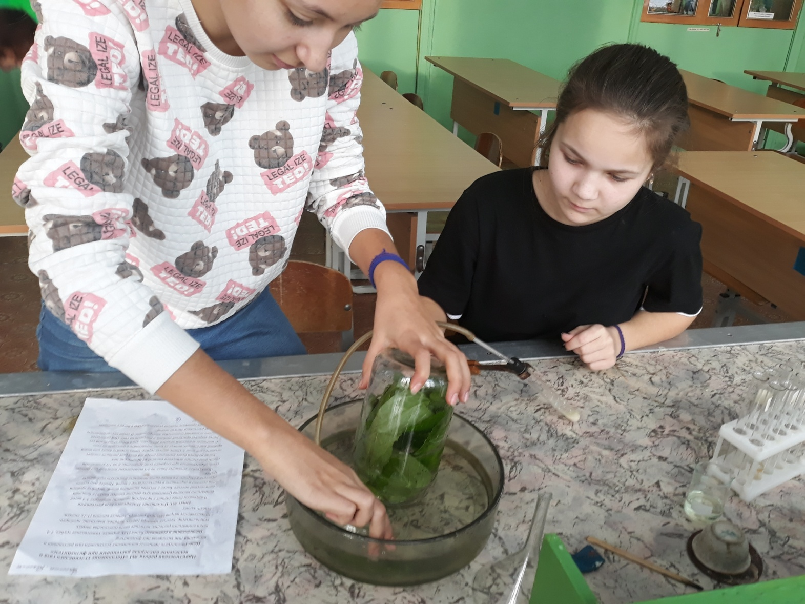

Slide 7
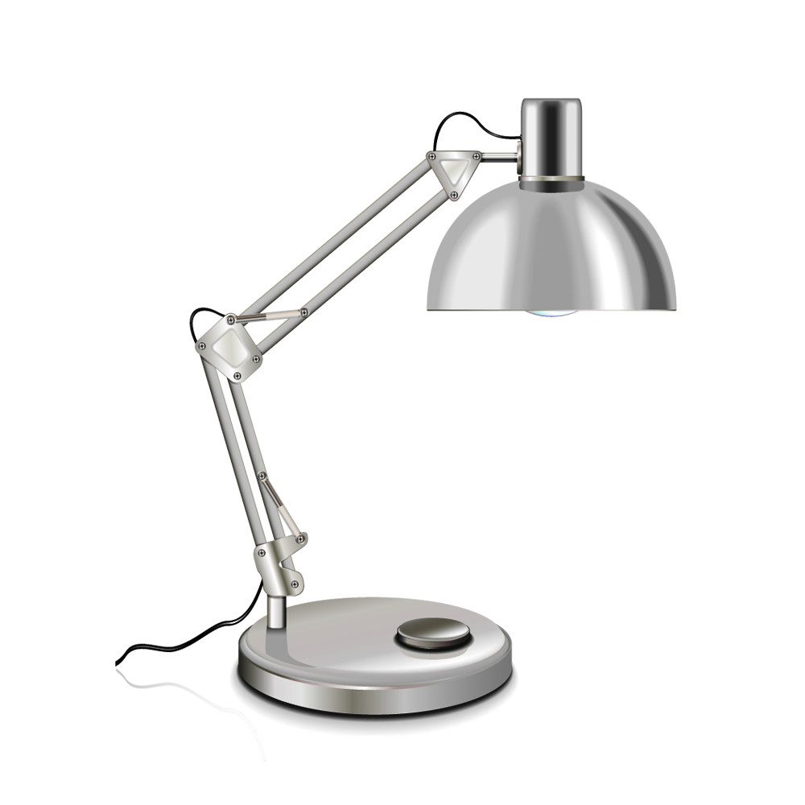
30 см

Slide 8
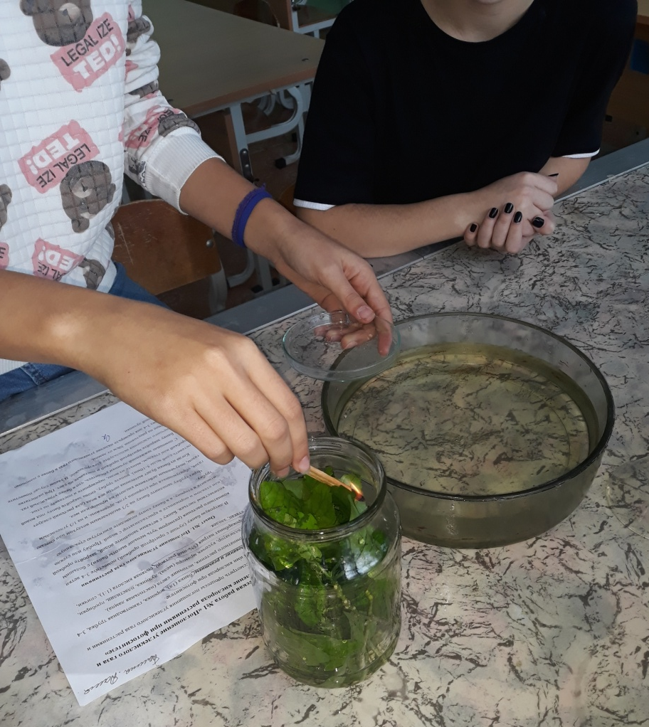

Slide 10
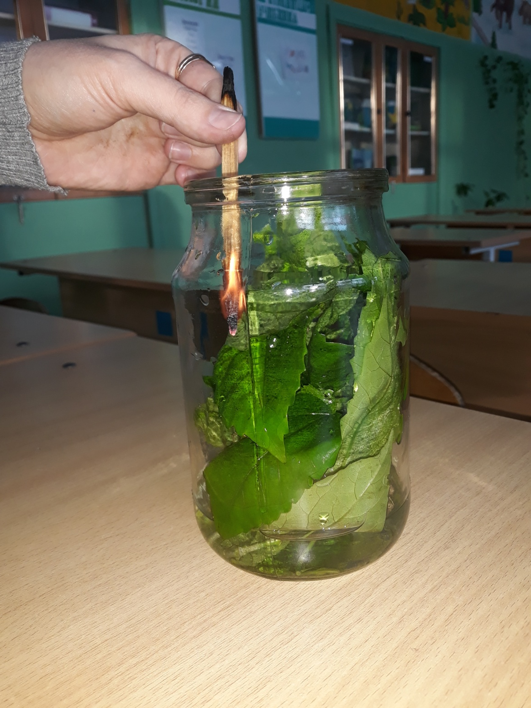

Slide 11
Опыт 2
Выделение
кислорода
Растениями
при фотосинтезе

Slide 12
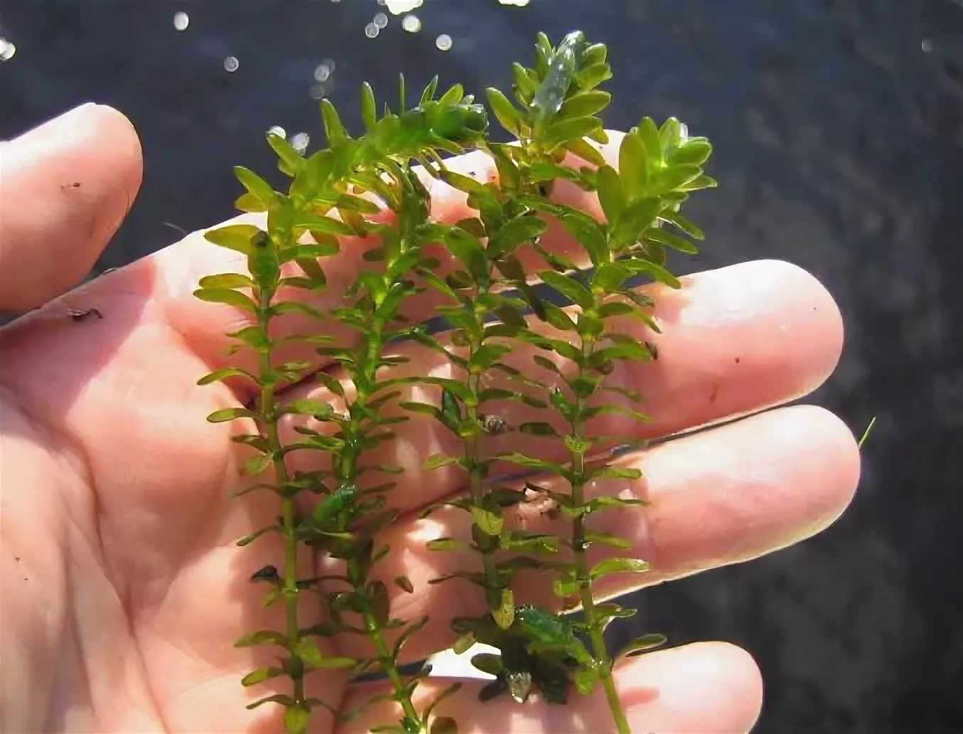
Оборудование:
Стакан
Растение элодея
Светильник
Лучинка

Slide 13
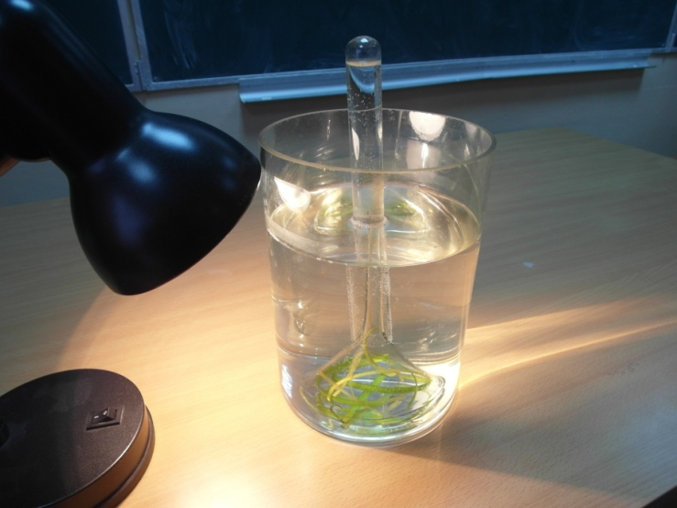

Slide 14
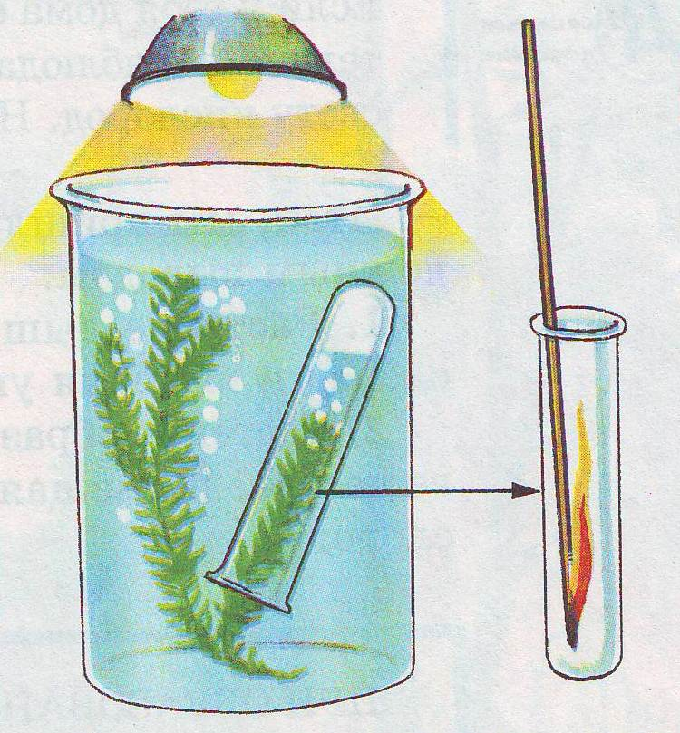

Slide 15
Вывод:
На свету листьями поглощается углекислый газ, а выделяется кислород.
В темноте этот процесс не происходит.
Одним из продуктов, необходимых для образования органического вещества, является углекислый газ.

